Slide 1
Digitale toegankelijkheid
HO-Link
Edith Franconi

Slide 2
Digitale toegankelijkheid
Wat is het en voor wie doen we het?
Wetgeving en de praktijk bij DUO
Video
Voorbeelden

Slide 3
Digitale toegankelijkheid. Wat is dat?
Alle functionaliteit en inhoud van een website of applicatie is voor iedereen waarneembaar en bedienbaar, ook voor mensen met een beperking
Voor iedereen nuttig, voor veel mensen essentieel!

Slide 4
Digitale toegankelijkheid. Voor wie?
Slechtziend
Kokervisie
Kleurenblind
Blind
Doof
Slechthorend
Tinnitus (oorsuizen)
RSI-klachten
Reuma
Spierziekten
Gebroken arm
Dyslexie
Autisme
Concentratie-stoornis
Verstandelijke beperking

Slide 5
Wetgeving
WCAG 2.1 (Web Content Accessibility Guidelines)
Overheid
Vanaf juni 2025 European Accessibility Act
Onderwijs

Slide 6
Digitale toegankelijkheid bij DUO
Team digitale toegankelijkheid
Intern opleidingsmateriaal
Componentenbibliotheek
Continu proces, waarbij opleiden centraal staat

Slide 7
Digitale toegankelijkheid (video)
Veel websites ontoegankelijk voor mensen met een beperking - YouTube

Slide 8
De basis op orde
Een goede basis zorgt ervoor dat veel gebruikers al flink geholpen zijn. Denk hierbij bijvoorbeeld aan:
Logische (koppen)structuur
Toetsenbordtoegankelijkheid
Semantische html
Beschrijving van afbeeldingen
Inzoomen
Voldoende contrast
Duidelijke linkteksten

Slide 9
Beschrijving van afbeeldingen (1)
Schermlezer: “Link” “Link” “Wat vindt u van onze website?, groepering, knop” “Knop” “Knop” “Knop”

Slide 10
Beschrijving van afbeeldingen (2)
Schermlezer:
“Minimaliseren, link” “Sluiten, link”
“Wat vindt u van onze website?, groepering, goed, knop” “Redelijk, knop” “Matig, knop” “Slecht, knop”

Slide 11
Inzoomen (1)
Bij inzoomen mag geen informatie verloren gaan. Denk hierbij bijvoorbeeld aan verdwijnende componenten of tekstoverlap.

Slide 12
Inzoomen (2)
Na inzoomen is de tekst niet meer goed leesbaar.

Slide 13
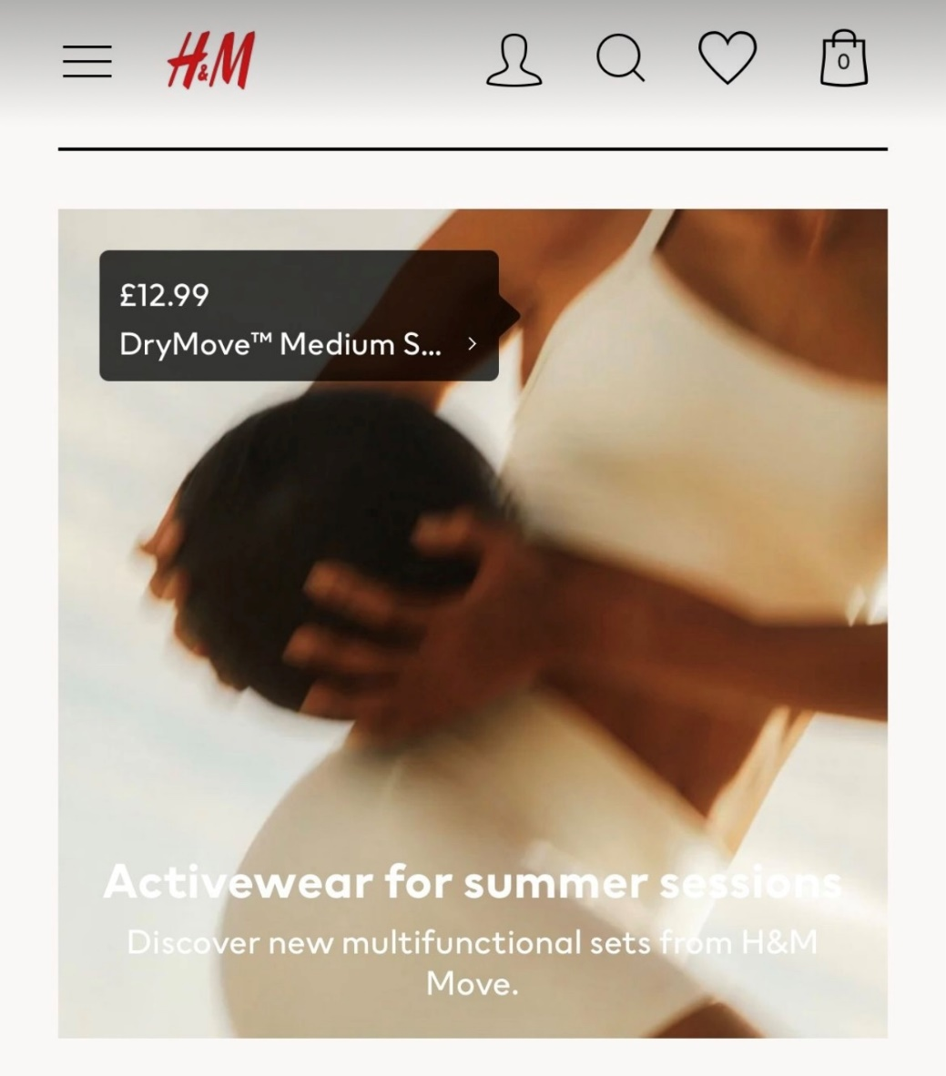
Contrast

Slide 14
Contrast

Slide 15
Contrast

Slide 16
Duidelijke links
Zorg voor een duidelijke link-tekst. Uit de tekst van de link moet duidelijk worden waar de link naartoe verwijst.
Dus niet:
“Klik hier”
“Lees meer”
En ook niet voluit:
https://rijksportaal.overheid-i.nl/organisaties/duo/artikelen/overig/handig/tijdschrijven.html?all=organisaties&all=duo&all=artikelen&all=overig&all=handig&all=tijdschrijven.html

Slide 17
Meer dan alleen de website
Mail
Video’s
Documenten
Social media
Onthoud: niet iedereen gebruikt internet op dezelfde manier. Als je daar rekening mee houdt, ben je al een heel eind.

Slide 18
Vragen?
Digitale toegankelijkheid | september 2022

